Slide 1
第7讲 中断子系统-sw
jmiao1
2021-01-16

Slide 2
Riq
■ 中断例程
■ 中断上下半部
■ 下半部tasklet/workqueue
■ API struct

Slide 3
Riq
定时器工作原理：
计数值
相等
时钟输入
比较
输出中断
时钟脉冲到来时 +1
复位

Slide 4

Riq
Demo：

Slide 5
Riq
Demo:
ls –al /sys/module/irq/parameters
cat /sys/module/irq/parameters/irq
cat /sys/module/irq/parameters/devname

Slide 6
Riq
上下半部:
中断
上半部
（紧急的硬件操作）
调度
下半部
（延缓的耗时操作）

Slide 7
Riq
顶半部和底半部的区别：
顶半部： 设计成不可以被中断打断，短小精悍（关中断的）
vs
底半部：可以被新的中断打断，不紧急，耗时长（开中断的）

Slide 8
Riq
底半部实现机制：
tasklet:
软中断：
工作队列(workqueue ):
线程化中断：

Slide 9

Riq
Demo（tasklet）：

Slide 10

Riq
Demo（workqueue）：

Slide 11
Riq
顶半部和底半部的区别：
tasklet： 运行于软中断中，是一种原子的上下文一种，是不能休眠。
VS
工作队列：工作队列运行于进程上下文中，工作对处理函数 允许睡眠

Slide 12
Riq
共享中断:
共享中断到来
IRQF_SHARED
是否为本设备中断
N
判断是否为该设备中断，
需要硬件的支持，及相关的处理逻辑。
Y
处理中断，
调度下半部
返回

Slide 13
Riq
Demo(共享中断)：
result = requet_irq(sh_irq, xxx_interrupt,IRQF_SHARED,””XXX”,xxx_dev);
Irqreturn_t xxx_interrupt(int irq,void *dev_id)
{
…
int status = read_int_status(); //获得中断源
if (！Is_myint(dev_id,status) )
return IRQ_NONE;
/*是设备中断，进行处理*/
… …
return IRQ_HANDLED;
}

Slide 14
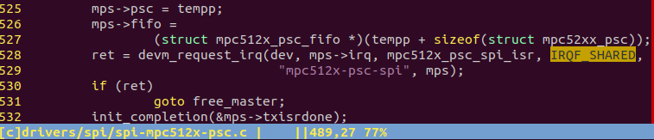
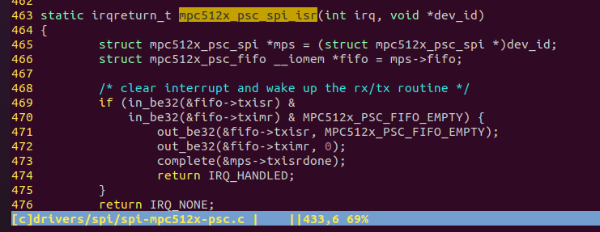
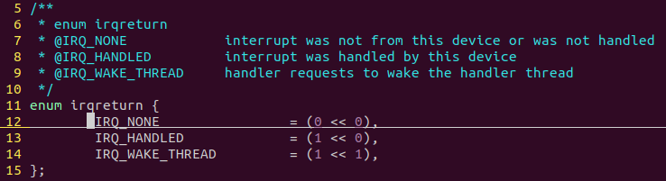
Riq

Slide 15
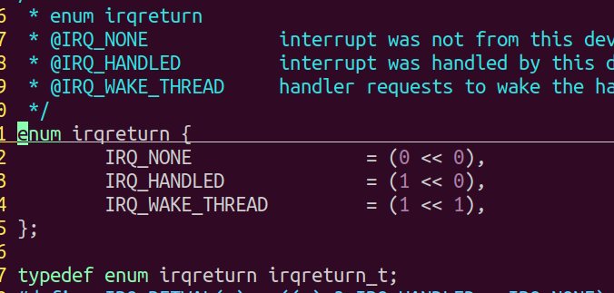
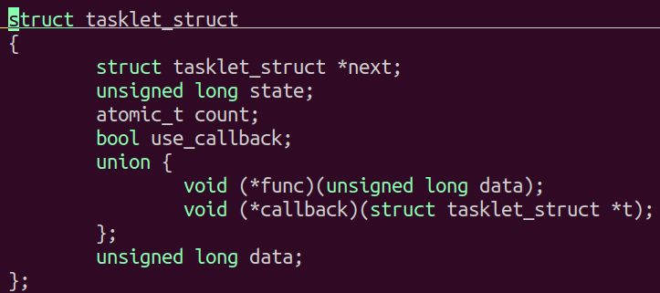
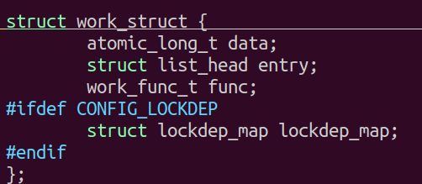
Riq
Struct:

Slide 16
Riq
API:
int request_irq(unsigned int irq, irq_handler_t handler, unsigned long irqflags,
const char *devname, void *dev);
void ree_irq(unsigned int irq, void *dev);
void disable_irq(unsigned int irq) disable_irq(1);
void enable_irq(unsigned int irq)
local_irq_enable()/local_irq_save(flag)
local_irq_disable()/local_irq_restore(flags)
tasklet_init (struct tasklet_struct *t,void (*func)(unsigned long),unsigned long data);
tasklet_schedule(struct tasklet_struct *t);
INIT_WORK(struct work_struct *work, void (*function)(void *), void *data)
int schedule_work(struct work_struct *work); -- 向工作队列中添加一个任务
void destroy_workqueue(struct workqueue_struct *queue);

Slide 17
Riq
Thanks !

